Slide 1



PRAKTIKUM MIKROTIK
FIREWALL
Organized By : Pengajar Jaringan Komputer

Slide 2
Firewall
Pada Router terdapat sebuah fitur yang disebut dengan “Firewall”.
Fitur ini biasanya banyak digunakan untuk melakukan :
        Filtering akses (Filter Rule),
        Menandai koneksi maupun paket dari trafik data yang melewati router
        (Mangle).

Slide 3
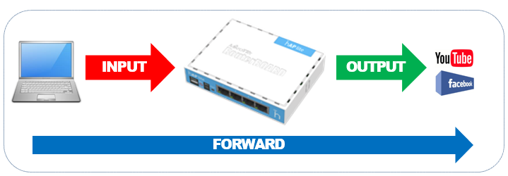
Firewall Filter Chain – Aliran Data
Tiga aturan dasar packet flow
Input – KE router Contoh : ping ke router
Output – DARI router Contoh : ping router ke internet
Forward – MELEWATI router Contoh : user akses internet

Slide 4
Firewall Filter Chain – Aliran Data
Tiga aturan dasar packet flow
Input – KE router Contoh : ping ke router
Output – DARI router Contoh : ping router ke internet
Forward – MELEWATI router Contoh : user akses internet

Slide 5
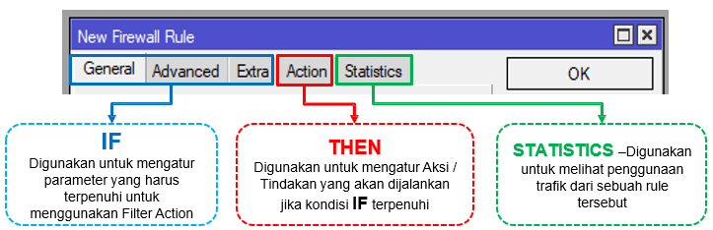
Penggunaan Firewall Filter
Prinsip IF ……. Then …….
IF ( Jika) paket memenuhi syarat kriteria yang kita buat.
Then (maka) action apa yang akan kita berikan ke paket tersebut.
Di firewall Filter Rule IF condition ada dimenu (General, Advanced dan Extra)
sedangkan Then condition ada dimenu action

Slide 6
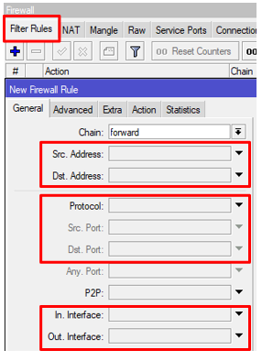
Penggunaan Firewall Filter - IF
Src. Address
Merupakan IP Address sumber (jaringan
private / LAN)
Merupakan IP Address tujuan (jaringan internet)
Dst. Address
Protocol
Merupakan protocol yang digunakan seperti contoh TCP / UDP / ICMP Merupakan port sumber yang digunakan
Merupakan port tujuan yang digunakan
Src Port Dst Port
In Interface
Interface yang digunakan untuk trafik
datang dari internet ke LAN
Interface yang digunakan untuk trafik keluar dari LAN ke internet
Out Interface

Slide 7
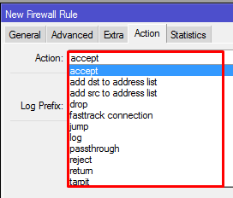
Penggunaan Firewall Filter - THEN
ACCEPT
DROP
REJECT
JUMP
TARPIT
LOG
Paket diterima dan tidak melanjukan membaca baris berikut.
Menolak paket secara diam-diam (tidak mengirimkan pesan penolakan ICMP).
Menolak paket dan mengirimkan pesan penolakan ICMP.
Melompat ke chain lain yang ditentukan oleh nilai parameter jump-target.
Menolak, tetapi tetap menjaga TCP connection yang masuk.
Menambahkan informasi paket data ke log.

Slide 8
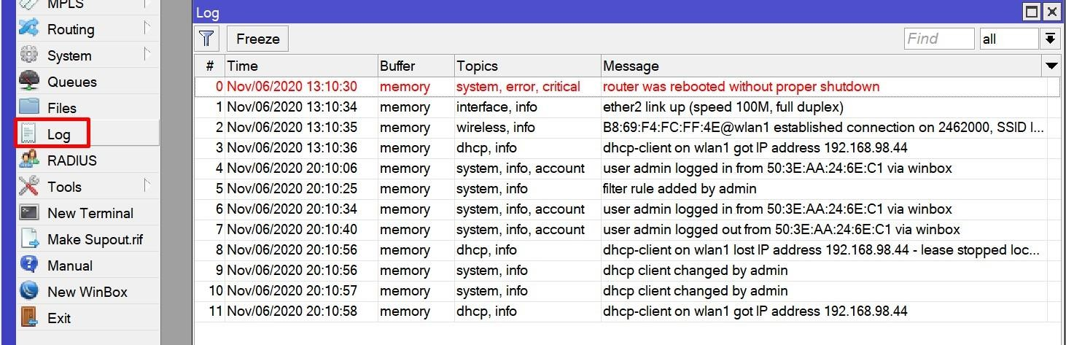
Firewall LOG
Log merupakan fitur yang digunakan untuk menampilkan beberapa
informasi / aktivitas yang ada pada router.
Kita dapat membuat atau menambahkan catatan aktivitas apa saja sesuai yang diinginkan melalui firewall filter dengan menggunakan action log.

Slide 9

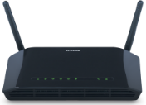
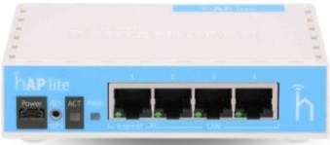



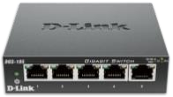
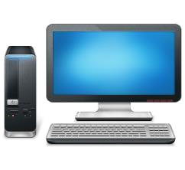
TOPOLOGI LATIHAN 1
IP Modem : 10.12.0.1/16
Drop : Dosen to Router
Reject : Instruktur to Internet
Accept : Dosen to Internet
IP Ether 1 MK : 10.12.0.XXX/16
IP Ether 2 MK : 10.10.10.1/24
IP Ether 3 MK : 10.20.20.1/24
PC1
PC1
Dosen
10.10.10.10 - 20
Instruktur
10.20.20.10 - 20

